Slide 1
消 費 者 保 護 宣 導
網路購物退貨案例
政風室主任王裕民
111年6月1日

Slide 2
★ 案例 ★
大雄於110年6月9日在某網際網路的購物平台購買1件衣服約新臺幣1,000元，採貨到付款方式。同年6月10日賣家出貨，同年6月13日物流公司宅配貨品送達，並經大雄簽收。但大雄取貨後即發現衣服外觀有明顯瑕疵，大雄最遲要在何時退貨及行使解約權利?

Slide 3
法令解析
★消費者保護法第19條第1項規定，網路購物屬於消保法第2條第10款所稱「通訊交易」，原則上賦予消費者享有「7日解除權」，亦即俗稱「7天鑑賞期」。
★第19條第1項規定，係以退回商品或書面通知方式解除契約，實務上常見民眾以寄發存證信函向企業經營者行使解除權。
★第19條之2第1項規定，應在賣家取回商品、收到消費者退回商品或解除服務契約通知之次日起15日內完成。有關退款之方式，原則上應依民法第259條回復原狀之規定處理，即賣家應退還消費者當初所支付之對價1000元。

Slide 4
消費者保護法第19條第1項及第2項規定：「通訊交易或訪問交易之消費者，得於收受商品或接受服務後7日內，以退回商品或書面通知方式解除契約，無須說明理由及負擔任何費用或對價。但通訊交易有合理例外情事者，不在此限。前項但書合理例外情事，由行政院定之」。

Slide 5
「通訊交易解除權合理例外情事適用準則」：排除7日解除權之合理例外情事：
1、易於腐敗、保存期限較短或解約時即將逾期。
2、依消費者要求所為之客製化給付。
3、報紙、期刊或雜誌。
4、經消費者拆封之影音商品或電腦軟體。
5、非以有形媒介提供之數位內容或一經提供即為完成之線上服務，經消費者事先同意始提供。
6、已拆封之個人衛生用品。
7、國際航空客運服務。

Slide 6
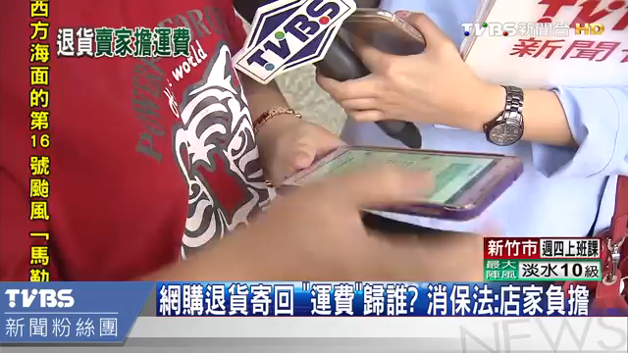
消 費 者 保 護 宣 導
網路購物退貨案例影片(1:38)
https://youtu.be/DveUUp_Eitw

